Slide 1

Drupal 8
Nomades Advanced technologies
Christian Vallebella - 2017

Slide 2
Introduction : Sommaire
Introduction à Drupal 8
CMS et framework PHP
Multi site
Structure logique, modules et bootstrap
Structure physique
Installation / profil / distribution
Drupal.org
Composer, Drush et drupal-console
TP : Installation de drupal
Concepts
Le menu d’administration
Contenu et contenant
Thèmes, régions, Blocs, type de blocs
Nodes, types de contenu, fields
Type de champs et relation entre nodes
Les types de champs
form display et widget
Les formats de texte et ckeditor
display modes et formatter
Style d’image
Views
La taxonomie
Nid, vid, publier, sticky et autre
Les URLs / alias / pages
Menu et fil d’Ariane
TP: Base d’un site vitre
Sécurité et performance
Login et user 1
Les users / permissions / rôles
Révision, workflow et modération
Les types d’information, configuration
Le cron
Cache, agrégation et modules UI
Gestion des mises à jour
TP : Recherche de module de la communauté
Les autres modules du core
Breakpoint et image adaptative
Search
In-place editing
Webservices
Migrate
Les modules courant
Feeds et feeds tamper
Rules
Field collection
Paragraphs
Title
Panels
Display suite
Développement de module
Les fichiers d’un module
Les hooks
Services et event Synfony 2
Devel, débogage et profilage
TP : création de module avec la form API et drupal console
Thème
Apparence, thème front et thème back, settings
Les thèmes de base et les thèmes cachés.
Les fichiers d’un thème
Structure des templates
Les fonctions de pré-process
Héritage et surcharge
TWIG et débogage

Slide 3
Introduction : CMS et Framework
Framework (cadriciel)
Ensemble de fichiers produisant un ensemble cohérant de composants logiciels structurels qui sert à créer les fondations ainsi que les grandes lignes de tout ou d’une partie d'un logiciel
Un framework expose une API (Application Programming Interface)
Il est possible de créer un CMS avec un framework
Content Management System (CMS) (gestionnaire de contenu)
Content Management Framework (CMF)
logiciel destiné à la conception et à la mise à jour dynamique de sites web ou d'applications multimédia. Avec :
gestion des utilisateurs,
séparation contenu et forme,
organisation du contenu,
Interface d’administration
Il peut utiliser un framework
Il peut définir un framework et exposer une API
Il utilise souvent une base de données

Slide 4
Introduction : Les CMS et Framework PHP
Framework
Zend framework
PEAR
Laravel
Symfony 2
cakePHP
CMS
Wordpress
Joomla
Drupal
Typo3
SPIP
CMS e-commerce
Magento
Prestashop
Drupal Ubercart

Slide 5
Introduction : multi-site
Serveur Apache
Drupal du client A
Drupal du client B
Site 1 de A
Site 1 de B
Site 2 de A
Site 2 de B
All de A
All B

Slide 6
Introduction : Structure logique
Internet
Thème et héritage
Autres modules
Modules du core
TWIG
Module system et bootstrap
Symphony 2
Doctrine
base de données

Slide 7
Introduction : Structure physique
Core : fichiers du cœur de drupal
Assets : Stockage des librairies externes Javascript. jQuery, CKeditor, Backbone.js, etc.
Config : Fichiers de définition des schémas d’une partie des données du cœur (les modules peuvent en définir d’autres).
Includes : fichiers contenant des fonctions supplémentaire de l’API ou du système qui ne sont ni des modules ni des librairies
Lib : Lieu de vie de toutes les classes qui font des trucs vachement intelligents dans Drupal.
Misc : fichiers js spécifique à drupal
Modules : tous les modules du cœur de drupal
Profiles : profiles d’installation du cœur de drupal
Scripts : divers script linux et php pour effectuer certaines action en ligne de commande
Tests : fichiers permettant de tester la non régression du cœur de drupal
Themes : les thèmes par défaut de drupal
Modules : répertoire où ajouter les modules de la communauté commun à tous les sites de ce drupal
Profiles : répertoire où ajouter les profils d’installation commun à tous les sites de ce drupal
Sites : un sous répertoire par site géré par ce drupal. Default et All sont 2 cas particuliers
Default :
Files répertoire contenant les fichiers statique de contenu
Modules
Profiles
themes
All : commun à tous les sites
XXXXX : répertoire du site XXXX
Sites.php : permet de choisir le répertoire à utiliser en fonction de l’URL
Themes : répertoire où ajouter les thèmes de la communauté commun à tous les sites de ce drupal
Vendor : packages composer utilisé par drupal

Slide 8
Drupal 8 : Structure physique
Le fichier sites/sites.php :
Permet de gérer un drupal multi site
Défini un tableau $sites qui fait la liaison entre l’url d’un site (en index) et le sous-répertoire de « sites » qui doit être utilisé pour ce site (en valeur)
Le fichier settings.php :
Doit se trouver dans chacun des sous-répertoire de sites, il défini pour chaque site :
Les informations de connexion à la base de données
Les répertoires contenant les fichiers de configuration
Le salt du site
Les informations du proxy
Le path vers le répertoire files et son base url
Le fast 404
Le fichier service.yml :
Est lié au fichier settings.php:
Il permet de préconfigurer les services synfony 2 (exemple activer le mode debug de drupal…etc)

Slide 9
Introduction : installation, profil, et distribution
Profil : ensemble de fichier donnant un scénario d’installation à drupal :
Configuration de base du système
Activation et configuration de certain module
Distribution : version téléchargeable d’un drupal contenant des modules de la communauté sélectionnés dans un but particulier. Elle est associer à un profil développé dans le but de configurer les modules du cœur de drupal, et les modules sélectionnés, pour réalisé ce but.

Slide 10
Introduction : drupal.org
Installation via zip: https://www.drupal.org/download
Installation via composer: https://github.com/drupal-composer/drupal-project
Documentation drupal : https://www.drupal.org/documentation
API drupal : https://api.drupal.org/
Modules, thèmes et distribution drupal : https://www.drupal.org/download
YAML : http://www.yaml.org/spec/1.2/spec.html
TWIG : http://twig.sensiolabs.org/
Ckeditor : http://ckeditor.com/
Symfony : https://symfony.com

Slide 11
Introduction : Composer, Drush et drupal console
Composer
Gestionnaire de package PHP
Equivalent de npm pour nodejs
Drupal peut être installer:
En téléchargeant le fichier zip sur drupal.org
En installant le paquet: composer require drupal/drupal
En utilisant les paquet de drupal-composer (voir TP) qui installe également drush et drupal console
Drush
Permet de passer des commande à drupal en ligne de commande sans utiliser l’interface d administration web.
Il existe de très nombreuses fonctionnalités
Beaucoup de module de la communauté ajoute leur fonctionnalités à drush
Drupal Console
Prévu pour être le remplaçant de drush
N’est pas encore très stable
Utilisé surtout pour générer les modules custom

Slide 12
TP : installation de drupal
Installer drupal à l’aide de composer et du profil standard:
https://github.com/drupal-composer/drupal-project
Identifiez où se trouve les données de connexion que vous avez indiquées
Pourquoi drupal console et drush sont automatiquement installé ?
Que fait drupal scafold ? Pourquoi ?
A la fin de l’installation rendez vous dans le fichier web/.htaccess pour set votre rewritebase.
En regardant votre status report que vous reste t il à faire ?

Slide 13
Concepts : le menu d’administration
Drupal se compose d’un frontoffice c’est-à-dire le site en lui-même et d’un backoffice qui sert d’interface d’administration. Lorsqu’un utilisateur disposant au minimum de droit d’édition est connecté il peut voir une barre d’administration généralement en haut de la page lui permettant d’accéder aux différente page du backoffice :
Content : permet de créer des contenus. Principalement dédier aux rédacteurs
Structure : menu principal lors du développement du site, il permet de créer la structure du site
Appearance : permet de choisir le thème du site et du back-office
Extend : pour activer et désactiver les modules
Configuration : liste les pages permettant de configurer les modules
People : liste les utilisateurs et leur droit
Reports : donne des informations sur l’état du site

Slide 14
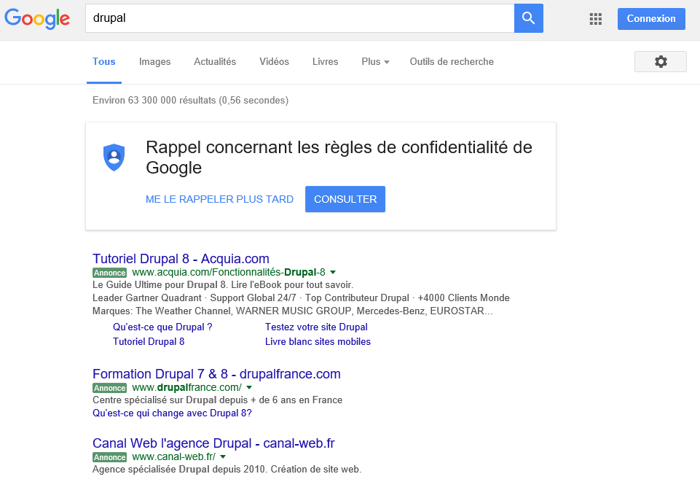
Concepts : contenant et contenu
Contenant
(code statique)
Menu
Contenu (dynamique dont éléments statiques de contenu)

Slide 15
Concepts : thèmes, régions, blocs, types de bloc
Il est possible de définir un thème pour le front office et un thème pour le backoffice ou d’utiliser le même à l’aide du menu apparence.
Un thème défini un ensemble de régions
Une région peut contenir un ou des blocs gérés dans le menu « block layout »
Les blocs et leur contenu sont défini par les modules : node, views, taxonomy, custom block, ou créé à partir d’un type de bloc
Les types de bloc fonctionnent comme les types de contenu (voir plus loin)
Il existe un bloc « main page content » qui correspond à l’élément principal qui doit être affiché dans la page

Slide 16
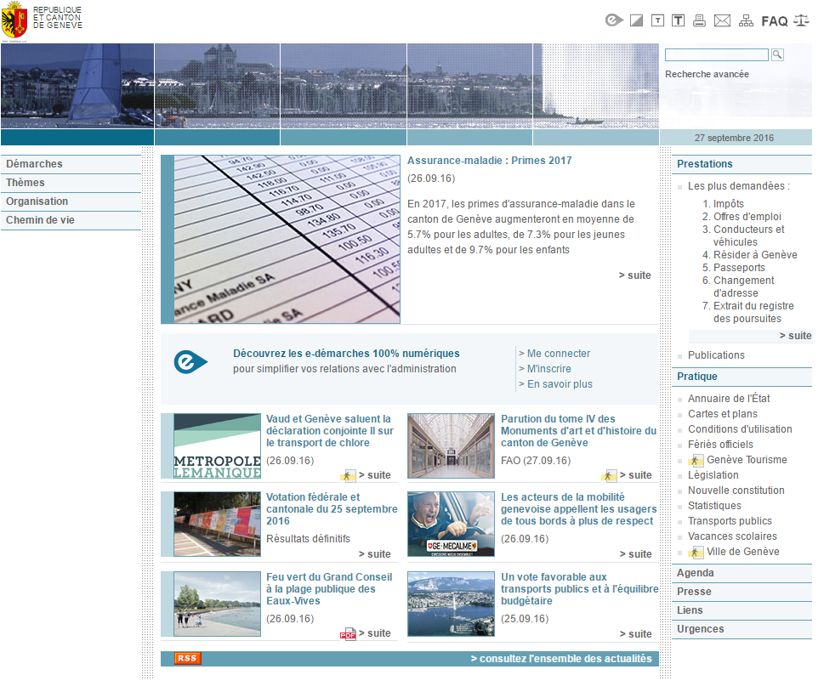
Concepts : Exemple de régions et blocs

Slide 17
Concepts : node, type de contenu, fields
1 node = 1 contenu
Un node (objet, gâteau) a toujours un type de contenu (classe, recette) qui le caractérise
Chaque type de contenu (classe, recette) a différent fields (attributs, ingrédient).
1 field peut avoir 1 à N valeur dans un nœud selon ce qui a été défini dans le content type.
1 field peut être obligatoire ou pas, et avoir une valeur par défaut ou pas.
La définition d’un type de contenu se décompose en 4 phases :
Edition : informations de base sur le type de contenu
La définition des fields (nombre de valeur, type, require ou non..)
Form display : comment se présente le formulaire d’édition d’un contenu pour chaque champs
Affichage : comment s’affiche chaque champs sur le front office

Slide 18
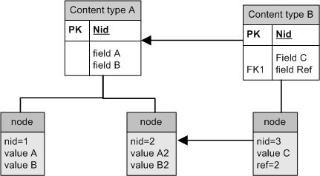
Concepts : node, type de contenu, fields, display modes

Slide 19
Concepts : Type de champs et relation entre nodes.
Il existe différent type de champs (voir le tableau ci-après).
En ajoutant des modules il est possible de disposer de type de champs supplémentaire ou d’autre formatter ou widget (voir ci après)
Les nodes peuvent être lier entre eux comme une relation entre 2 tables dans une base de données grâce au type de champs « entity reference » ou à d’autres modules de la communauté.
Contrairement à une base de donnée il est possible d’établir des liaisons N-N sans table de jointure. Sauf module particulier.

Slide 20
Concepts : type de champs courant
champs | édition | Affichage
boolean | Case à coché | 0 ou 1
Date (et/ou heure) | calendrier | texte
email | texte | Texte cliquable
lien | Texte avec options | Texte cliquable
nombre | texte | texte
téléphone | texte | texte
fichier | Champs pour télécharger un fichier | Lien vers le fichier
Image | Champs pour télécharger un fichier | image
Entity référence (content) | Champs pour indiquer l’id du noeud | Lien vers le noeud
Utilisateur | Champs pour indiquer l’id du user | Lien vers l’utilisateur
Terme | Champs pour indiquer l’id du terme | Lien vers la page de terme
Texte (long) (with summary) (formated) | Champs texte (long->texte area) (with summary-> 2 champs) (formated-> applique un texte format) | texte

Slide 21
Concepts : form display et widget.
Lorsque vous créez un champs il faut indiquer à drupal comment celui si va être rempli par l’utilisateur lors de la création d’un nœud.
Chaque type de champs dispose d’un ou de plusieurs widget prévu à cet effet :
Textarea
Input type text
Input file
Autocomplete
Select
…
Les widget peuvent appliqué un certain nombre de vérifications. Par exemple lorsqu’il s’agit d’un champs e-mail, le widget vérifie que le format du texte rentré correspond bien à un format de mail
Pour un type de champs donné, la forme du widget dépend du nombre de valeur que peut prendre ce champs ainsi que de son état require ou non

Slide 22
Concepts : format de texte
Lorsque vous utilisé un champs « textarea » pour un field de type texte long, il faut lui indiquer quel format de texte il doit utiliser
Un format de texte est un ensemble de filtre qui va être appliqué a votre texte à l’affichage ou a la sauvegarde du texte.
Un format de texte indique également quel éditeur de texte (par défaut Ckeditor) va être utilisé ainsi que sa configuration
Les filtres sont définis dans les modules.
Les éditeurs de texte sont déclaré dans les modules
Les format de texte sont défini dans le menu configuration

Slide 23
Concepts : Display mode et formatter
Par défaut lors de la création d’un nœud drupal crée une page qui permet d’afficher ce nœud.
Drupal 8 dispose d’une gestion de display modes nommé. Un content type peut avoir plusieurs mode d’affichage selon les circonstances. Il est possible de créer autant de mode d’affichage que vous souhaité.
Par défaut c’est le mode d’affichage « Full » qui est utilisé pour afficher un contenu en pleine page.
Pour chaque champs et pour chaque mode il faut donc définir comment (et si) il doit être afficher sur le front office.
Comme il existe les widget pour le backoffice, il existe différent formatter pour chaque type de champs. Par exemple, un champs image pourra :
Afficher l’image uploader lors de l’édition du nœud
Ou simplement afficher l’url de l’image
Ou uniquement le titre de l ’image…

Slide 24
Concepts : Style d’image
Drupal peut retravailler les images qu’il reçoit.
En effet il est possible dans le menu configuration de définir des « styles d’image ».
Un style d’image est un ensemble de transformations appliqué à une image (retailler, rogné, couleur…)
Lorsque vous devez afficher une image, il vous faudra choisir un style ou laisser l’image original.

Slide 25
Concepts : views et entités
Views est un module qui permet d’afficher des
listes de nœud, utilisateur, terme de taxonomy, entités…
en faisant une requête dont les valeurs sont
fixé en dur ou
choisi par l’utilisateur dans un formulaire
Une view peut générer des pages, des blocs, ou des embed view (des bloc qu’il faudra afficher manuellement avec du code PHP)
Une entité est le dénominateur commun à tous les composant drupal. (node, term, …)
Un bundle est le type d’une entité (content type…)
Entité et bundle permette de manipuler les composant de drupal sans les connaitre. Cela permet aux modules de la communauté d’ajouter leur propre bundle et entité sans que drupal est besoin de les connaitre à l’avance
Chaque objet drupal hérite de la class entity

Slide 26
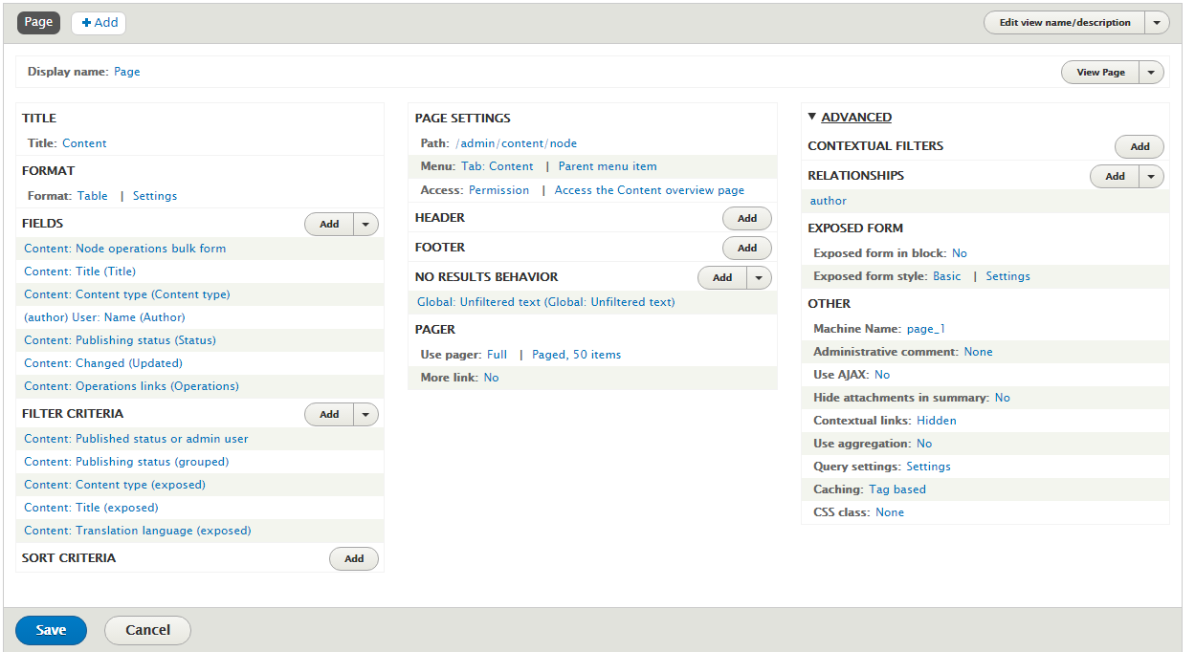
Concepts : views

Slide 27
Concepts : views
Format : permet de définir le format d’affichage des résultat et indique si l’on va utiliser un mode d’affichage des entités que l’on veut lister ou si l’on va afficher les champs un par un
Certain format d’affichage ne permettent pas d’utiliser des display mode. Exemple : tableaux
Si l’on veut agreger les résultats… il ne sera pas possible d’utiliser des display mode non plus
Fields : si l’on affiche les champs un par un, c’est ici que l’on défini et manipule les champs.
Filter criteria : correspond à la close « where » de la requête SQL. Il est possible « d’exposer » ces filtre, ce qui générera sur le front office un formulaire qui permettra à l’utilisateur de choisir comment filtrer la vue.
Sort criteria : défini dans quel ordre s’affiche les résultats. Cela correspond à la directive « order by » en SQL. De la même facon il est possible d’exposer ces critères.
La deuxième colonne indique si l’on veux afficher des choses au dessus et en dessous de la vue, qu’afficher si il n y a pas de résultat, qui à le droit de voir cette vue, ainsi que le pager.
Contextual filter permet de récupérer les paramètres passé dans l’url avec le symbole %
Relationship permet de faire des jointures entre table
Exposed form : si vous avez exposé des critére vous pouvez indiquer si le formulaire généré est au dessus de la vue ou se trouve dans un bloc séparé.

Slide 28
Concepts : taxonomie
La taxonomie permet de catégoriser les nœuds. Elle défini des termes et des vocabulaires.
Un terme est un « mini nœud »
Un vocabulaire est un « mini content type »
Les termes peuvent être hiérarchisé.
La taxonomie est souvent utilisé pour générer des menus

Slide 29
Concepts : NID, VID, publié …
En plus des fields, un content type dispose de plusieurs « champs système » :
NID : identifiant auto-incrémenté, clé primaire du nœud
VID : il est possible de garder un historique d’un node. Chaque version du nœud a le même NID, mais a un VID différent
Lorsque vous créer un nœud vous pouvez choisir de le publier c’est-à-dire le rendre visible à tous les utilisateurs sur le front office ou non. Dans ce dernier cas seul les utilisateurs pouvant voir du contenu non-publié pourront le voir
Sticky : c’est un booléen généralement utilisé pour indiquer que ce nœud doit apparaitre en priorité en haut des listes de résultat (si vous avez spécifiez le critère correspondant dans la views)
Promoted : drupal fournis par défaut une vue pour la page d’accueil (frontpage). Cette vue affiche tous les nœud qui ont cette case coché
Display author and date : chaque nœud a un auteur et une date d’édition. Ce champs rarement utilisé permet d’afficher ces informations sur le front office
Menu : permet d’indiquer dans quel menu et sous menu va se placer le nœud à sa création
Title : contrairement aux autre field, title n’est pas un vrai field, c’est un champs texte de maximum 255 caractére. Il est traité de façon particulière par le système.

Slide 30
Concepts : URLs, alias, pages
http://exemple.com/monsite/mapage
Traduction de l’url en url drupal (.htaccess)
http://exemple.com/monsite/index.php?/mapage
Traduction de l’alias en url drupal (module path)
/node/1
Récupération du contenu principal (dans notre exemple module node)
Other blocks
Main page content
Affichage du contenu dans les templates appropriés
template
template
template
page

Slide 31
Concepts: Menu
Menu
Item de menu

Slide 32
Concepts : Menu et fil d’Ariane
Un item de menu est un lien vers une URL (page)
Lorsque l’on crée un menu un block permettant son affichage est créé automatiquement
Par défaut quand on crée un nœud on crée une URL (page) de la forme : node/XXX. On peut créer un item de menu associer en même temps
Par défaut quand on crée un terme on crée une URL (page) de la forme : taxonomy term/XXX qui est une vue qui affiche les nœuds associé à ce terme. On peut créer un item de menu associer en même temps
Il existe plusieurs menu de base dans drupal :
Administration : liste les liens pour l’administration du site (barre du haut de drupal) (backoffice)
Footer : menu pour le bas de page du frontoffice
Main navigation : menu principal du site pour le frontoffice. Ce menu est utilisé pour définir le fil d’ariane du front office
Tools : jamais utilisé
User : petit menu d’accès à mon compte utilisateur et à la page d’identification

Slide 33
TP
Réalisez un site qui présente une liste de magasins qui vendent des vélos ainsi que les fiches techniques des vélos vendus. Il doit contenir les pages suivantes:
Page d’accueil affiche un texte de présentation et les 3 dernier vélos de la marque.
Un menu « magasin » affiche une page avec la liste de tous les magasins. Lorsque l’on click sur un magasin on arrive sur la fiche qui présente le magasin
La fiche du magasin donne une description du magasin avec une carte de la position du magasin et l’adresse. Elle présente la liste des vélos vendu dans ce magasin. Tous les magasins ne vendent pas tous les mêmes vélo de la marque.
Un menu « vélo » affiche une page avec la liste de tous les vélos que l’on vend. Lorsque l’on click sur un vélo on affiche la fiche du vélo. Sur cette fiche on voit la liste des magasins qui vendent ce vélo. On peut alors cliquer sur un magasin et on affiche la fiche du magasin.
Les vélos sont classé par catégories « VTT », « VTC », « ROUTE ». Sous le menu vélo apparait un sous menu pour chaque catégorie. Il faut pouvoir ajouter de nouvelle catégories facilement.
Votre site doit être en anglais et en français
Voir annexes

Slide 34
Sécurité et performance : Login
Lors de la création d’un site (installation de drupal) drupal crée automatiquement un user qui aura l’UID 1. Cet utilisateur a tous les droits sur le site et ses droits sont inaliénable.
Pour se loguer drupal dispose de l’url /user/login
Pour se déloguer : /user/logout
Il crée également un rôle administrator qui a tous les droits. C ’est le rôle administrateur du site qui est défini dans le menu configuration->system->basic settings.

Slide 35
Sécurité et performance : users / permissions / rôles
Modules A
Permissions
administrateur
User A
Modules B
Permissions
rédacteur
User B
Modules C
Permissions
Chaque module défini ses permissions
Une permission est une simple chaine de caractère.
Chaque utilisateur drupal appartient à un ou des rôles
Chaque rôle à une ou plusieurs permissions
Pour qu’un utilisateur puisse activé « l’action » d’un module liée à une permission, l’utilisateur doit avoir cette chaine de caractère dans au moins un de ses rôles
Il existe 2 rôles par défaut :
« anonymous user » (les internautes)
« authenticated user » les utilisateurs authentifié qui on en général un rôle supplémentaire

Slide 36
Sécurité et performance : Révision et workflow
Lorsque l’on vient modifier un node existant on peut choisir ou non de créer une nouvelle révision (version) pour ce node.
On peut imposer la création d’une révision à chaque modification, ou l’interdire
Créer une nouvelle révision permet de conserver l’ancienne version du node avant modification pour pouvoir revenir en arrière en cas d’erreur
Il est possible de lier un worflow de validation à ce système grâce au module « content moderation » de drupal.
On peut par exemple permettre a un rôle « rédacteur » de créer un nœud mais pas de le publier. Un autre rôle « modérateur » pourra lui publier le contenu. Pendant ce temps le « rédacteur » pourra créer une nouvelle version du même contenu.

Slide 37
Sécurité et performance : Types de données, La configuration et le manager
Internet
Application PHP
CGI / PHP
Démon / serveur web (apache)
Démon / base de données
Système
Réseau

Slide 38
Sécurité et performance : Types d’information, La configuration et le manager
Les types d’information:
Content : information a afficher à l’utilisateur. Certain module permette l’exportation et l’importation de ces données via un UUID.
Session : information (cookie) sur l’utilisateur courant, préférence de filtre... => donnée volatile personnel
State : Information volatile changeante, spécifique à un site. Exemple : quand le cron a tourné la dernière fois
Configuration : Information qui caractérise le site. Elle change peu. Exemple : nom du site. Ces données peuvent être importé et exporter grace au manageur de configuration. Chaque module qui veut stocké de l’information de configuration doit faire appel à son API.
Cache : information agrégé, stoké uniquement pour accéléré le processus d’affichage.
Import – export de site :
Lors de la mise en staging ou en production d’un site le principe est de gérer l’import-export du contenu et de la configuration. Ces 2 éléments suffisent à reconstruire le site.

Slide 39
Sécurité et performance : le cron
Drupal a besoin d’exécuter régulièrement des tâches de maintenance. Pour cela il existe 2 méthodes :
Le poor man cron : lors de l’affichage d’une page un petit temps est accordé à drupal pour executer ses tâches de maintenance.
Le cron du serveur : utiliser le cron de l’OS pour appeler régulièrement une URL particulière contenant le salt du site, ou exécuter un script de drupal, ou lancer une commande « drush cr ».

Slide 40
Sécurité et performance : Cache, agrégation et module UI
Dans la partie configuration->development->performance vous trouverez la gestion du cache.
Lors du premier affichage d’une page drupal la calcul, la mets en cache, puis l’affiche. Ainsi les fois suivante la page s’affichera plus vite.
Le cache est calculé à l’aide d’un système de tag qui permet d’identifier quel pages doivent être recalculé quand un contenu change
Cependant en phase de développement drupal ne peut pas toujours savoir quand il doit recalculer le cache, il faut alors venir vider le cache manuellement.
A fin d’accélérer l’affichage du site drupal est capable d’agreger l’ensemble des fichiers CSS en 1 seul (il fait de même avec les fichier JS). En phase de développement il est souvent interessant de désactiver cette fonctionnalité.
Souvent vous trouverez des modules se décomposant en 2 parties « mon module » et « mon module UI ». Par exemple « field » et « field UI ». Ceci est fait a fin d’améliorer les performance. Les modules UI sont utile en phase de développement mais peuvent être désactiver en phase de production. Moins ils y a de module plus votre site sera rapide.

Slide 41
TP
À l’aide de drush installé le module pathauto. Que ce passe t’il ? Pourquoi ? Ou se trouve le code correspondant ?
A l’aide de composer installer le module pathauto et ultimate_cron
A quoi correspondent chaque tache du cron ? Comment sont elle défini ?
Créez un role rédacteur. Mes rédacteurs doivent pouvoir créer des vélo, mais pas des magasins. Il doivent pouvoir ajouter des pages de base et les organiser dans le menu mais pas toucher aux autres menus.

Slide 42
Les autres modules du core
Breakpoint et responsive image : Cette combinaison de module permet de gérer les images à l’aide du tag HTML <picture>.
Dans le thème vous allez commencer par définir des breakpoints, c’est-à-dire des media query css pour chaque image de votre tag <picture>
Responsive image vous permet pour chaque champs image et chaque display mode de définir un style d’image pour chaque breakpoint, alors que le module image ne défini qu’un style d’image quelque soit le breakpoint.
Search : moteur de recherche par défaut de drupal. Il est préférable d’utiliser un module de la communauté appelé « search API »
In-place editing : vous permet d’éditer un nœud directement à partir du frontoffice.
Restful Web services : au lieu d’afficher les nœud au format HTML, ce module vous permet d’afficher les nœud au format json ou XML REST.
Migrate : outil d’import-export de contenu principalement utiliser pour la migration de drupal 7 à drupal 8

Slide 43
Les modules courant
Feeds et feeds tamper : système d’import export de contenu vers des format comme XML, CSV. Plus pratique que migrate
Rules : système de trigger. Lorsqu’un certain évènement se produit et qu’une certaine condition est rempli ce module va déclencher une action. Exemple : lorsqu’un utilisateur qui a un rôle rédacteur sauvegarde un contenu, un mail est envoyer aux utilisateurs modérateur.
Field collection : permet d’avoir des fields qui contiennent des « sous-fields ». Exemple un field qui contient un tableau de valeur
Paragraphs : permet de créer un field qui contient des fields de différents types. Par exemple dans un field on ajoute un texte puis une image puis un autre texte…etc
Title : permet de transformer le champ title en « vrai field »
Panels : Au lieu de définir les regions dans le thème, panel permet de créer plusieurs layout qui peuvent être appliqué directement a des pages, des nodes …
Display suite : permet d’enrichir les display mode avec différent layout

Slide 44
Introduction : Sommaire
Introduction à Drupal 8
CMS et framework PHP
Multi site
Structure logique, modules et bootstrap
Structure physique
Installation / profil / distribution
Drupal.org
Composer, Drush et drupal-console
TP : Installation de drupal
Concepts
Le menu d’administration
Contenu et contenant
Thèmes, régions, Blocs, type de blocs
Nodes, types de contenu, fields
Type de champs et relation entre nodes
Les types de champs
form display et widget
Les formats de texte et ckeditor
display modes et formatter
Views
La taxonomie
Nid, vid, publier, sticky et autre
Les URLs / alias / pages
Menu et fil d’Ariane
TP: Base d’un site vitre
Sécurité et performance
Login et user 1
Les users / permissions / rôles
Révision, workflow et modération
Les types d’information, configuration
Le cron
Les modules UI
Cache, agrégation et performance
Gestion des mises à jour
TP : Recherche de module de la communauté
Les autres modules du core
Breakpoint et image adaptative
Search
In-place editing
Webservices
Migrate
Les modules courant
Feeds et feeds tamper
Rules
Field collection
Paragraphs
Title
Panels
Display suite
Développement de module
Les fichiers d’un module
Les hooks
Services et event Synfony 2
Devel, débogage et profilage
TP : création de module avec la form API et drupal console
Thème
Apparence, thème front et thème back, settings
Les thèmes de base et les thèmes cachés.
Les fichiers d’un thème
Structure des templates
Les fonctions de pré-process
Héritage et surcharge
TWIG et débogage

Slide 45
TP
ANNEXES

Slide 46
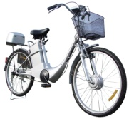


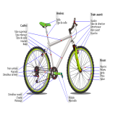
TP : mon premier site : page d’accueil
Mon site de vélo
Nos magasins
Nos Vélos
VTT
VTC
Course
Nos dernières créations :
Le XX plus
S’adapte à tous les terrains
The beauty
excellente finitions
Le small
Pour les enfants

Slide 47
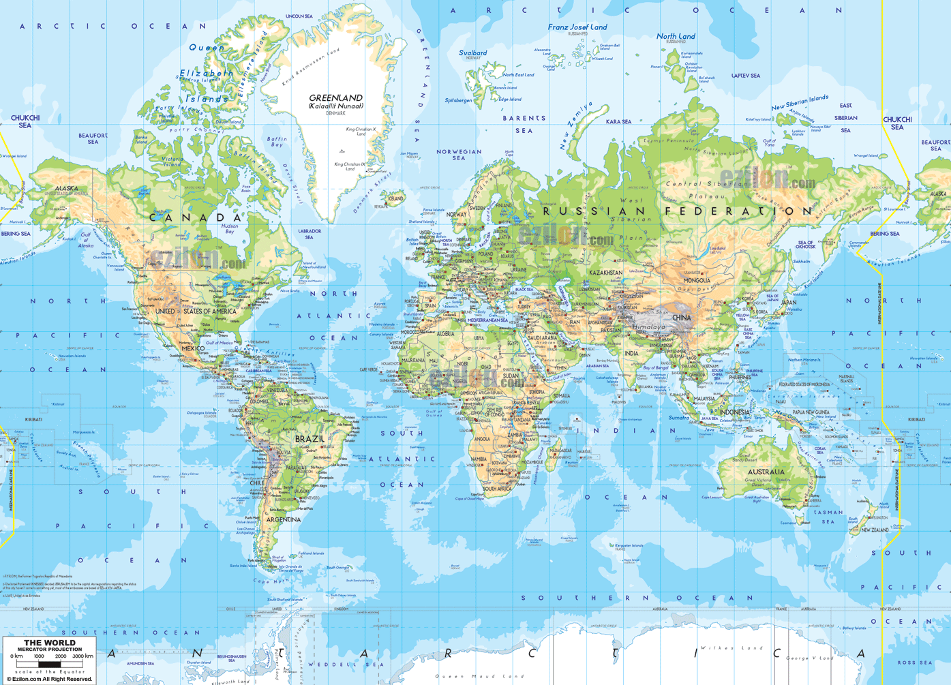
TP : mon premier site : page nos magasins
Mon site de vélo : nos magasins
décathlon
Genève place de l’etoile
Nos magasins
Nos Vélos
VTT
VTC
Course
intersport
Annecy

Slide 48
TP : mon premier site : page un magasins
Mon site de vélo : décathlon
decathlon
Genève place de l’etoile
Nos magasins
Nos Vélos
VTT
VTC
Course
Vend les vélos suivant :
Le XX plus
S’adapte à tous les terrains
Le small
Pour les enfants

Slide 49
TP : mon premier site : page nos vélo
Mon site de vélo : nos vélos
Nos magasins
Nos Vélos
VTT
VTC
Course
VTT :
Le XX plus
S’adapte à tous les terrains
Le small
Pour les enfants
VTC :
The beauty
excellente finitions

Slide 50
TP : mon premier site : page VTT
Mon site de vélo : nos VTT
Nos magasins
Nos Vélos
VTT
VTC
Course
Le XX plus
S’adapte à tous les terrains
Le small
Pour les enfants

Slide 51
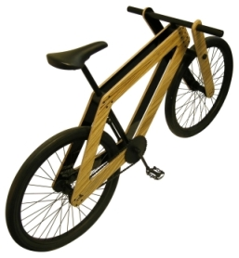
TP : mon premier site : page un vélo
Mon site de vélo : Le XX plus
Nos magasins
Nos Vélos
VTT
VTC
Course
Le XX plus
S’adapte à tous les terrains
Fiche technique.pdf
Cadre : bois
Longueur : 150cm
Poids : 20kg

